Slide 1
PERSONA

Slide 2


PROBLÈME.
SOLUTION.
DISTRIBUTION.
Il y a une situation pour un persona (interne ou client ou utilisateur) qui lui pose un problème. C’est un point de friction (pain point) ou un irritant.
Vous avez une solution qui résout 20% à 80% du problème pour plus de 50% de la population.
Le PFH ne se résout pas
Hubert REEVES
Si vous avez la solution à un problème : vous êtes un sauveur,
… si vous le distribuez : vous êtes riches
hk
Notes:
problème solution DISTRIBUTION

Slide 3

Marketing
Persona
Carte empathie
Problème
Value proposition
Offre
Distribution
2/
marketing de la demande

Slide 4
Marketing
Offre initiale
Problème
Persona
Carte empathie
Value proposition
Offre finale
Distribution
1/
marketing de
l’offre

Slide 5
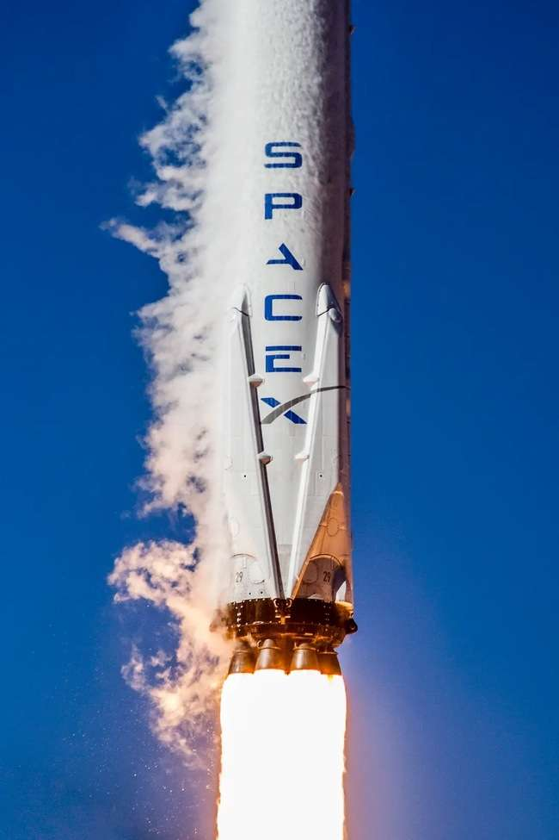
STARTUP
Liste des tâches pour chaque groupe
Choix du sujet
Persona
Carte empathie
EPIC
User Story
Pain point
Question / Validation
Solution
POC / MVP de la solution
Infographie
Vidéo
Mise en ligne
GO

Slide 6
PERSONA
+
Empathy map
+
USER STORY (EPIC Pain point problème)
+
Parcours client (customer journey)

Slide 7
PERSONA

Slide 8
BUYER
PERSONA

Slide 9
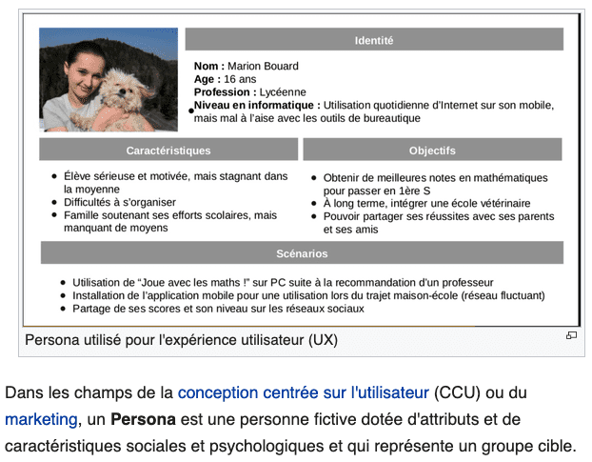
Définition du persona :
personnage imaginaire représentant un groupe cible dans le cadre d’une réflexion sur l’évolution d’un produit ou service.
Extrait Wikipedia :
« un Persona est une personne fictive dotée d'attributs et de caractéristiques sociales et psychologiques et qui représente un groupe cible»
copie ci-contre
On utilise aussi le terme de « buyer persona ». Mais le persona peut être BtoB, BtoC, il peut être un intermédiaire, un journaliste ou un influenceur.

Slide 10
Méthode
Lors de la construction du persona, cette personne fictive se voit assigner une série d'attributs qui enrichissent son profil pour mieux exprimer les caractéristiques du groupe cible.
Grâce à ces caractéristiques, les équipes de conception (designers) créent des scénarios d'utilisation ou service tandis que les équipes commerciales définissent une stratégie de positionnement, de promotion ou de distribution.
Les personas sont utilisés pour :
conception de site web, application, logiciel, IOT
toute opération de communication digitale (on non)
amélioration de l'ergonomie des produits et services
réglage des fonctionnalité de produits technologiques
stratégie de promotion, pricing, distribution
scénario de vente, négociation

Slide 11
Méthode (suite)
il est nécessaire d’avoir des informations de qualité pour construire ses personas.
Qui est votre persona (BtoB ou BtoC) ? (prénom âge sexe photo CV GENXYZ …)
Quels sont les besoins, attentes, objectifs de chaque persona ?
Quels sont les problèmes, points de friction de chaque persona ?
Où trouver les informations de base ?
Les photos fictives peuvent être téléchargées sur https://www.thispersondoesnotexist.com/
Votre CRM d’entreprise
Les commerciaux de l’entreprise
Certains éléments démographiques sont dans Google Analytics
Points d’amélioration
Pour améliorer un persona, il est possible de lancer une phase de recueil d’informations sur l’échantillon cible (sondages, interviews…)
Cooper (2004) propose par exemple de se focaliser sur ces cinq types de variables :
Activités – Ce que l’utilisateur fait, à quelle fréquence et dans quel volume.
Attitudes – Ce que l’utilisateur pense du domaine du produit.
Aptitudes – Quelle formation l’utilisateur a et sa capacité d’apprentissage.
Motivation – Pourquoi l’utilisateur est-il engagé dans le domaine du produit.
Compétences – Les capacités de l’utilisateur par rapport au domaine et aux technologies.
Pour convertir un persona, il faut comprendre son parcours utilisateur :
1 – Les leviers qui vont lui permettre de vous connaitre
2 – Les étapes réalisées depuis ces leviers jusqu’à vos formulaires (page d’atterrissage, navigation et page final)
3 – La finalité de son parcours (Vers quel objectif se rend-il ?)

Slide 12
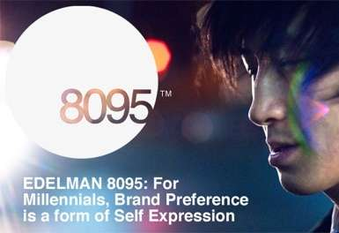

Millennials
Lost … Greatest … Silent …
BabyBoomer (1940 - 1965 +/- 6 ans)
GenX (1955 1985 +/- 8 ans)
GenY = Millennials (1979 1999 +/- 5 ans)
GenZ = Digital Natives = GEN C (1994 2007 +/- 4 ans)
alphaGEN ? = 2008 - 2020 ?
SingularityGeneration ?? 2018 - 2030

Slide 13
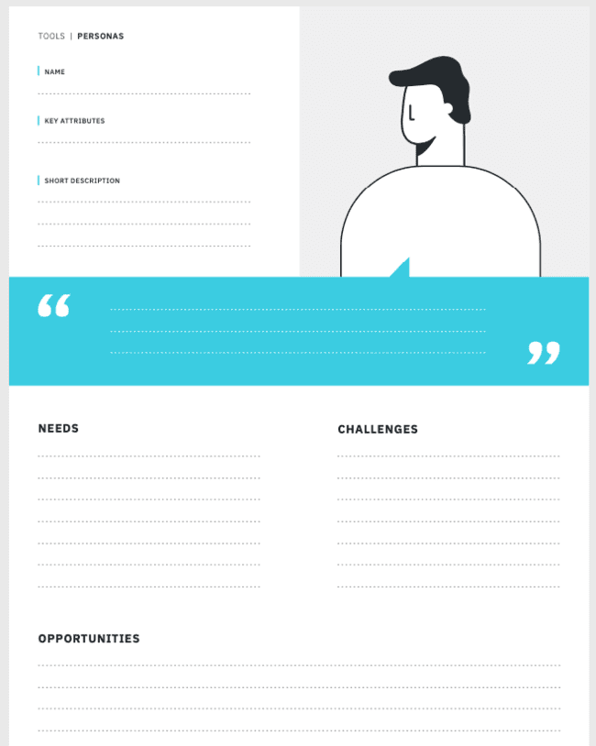


Slide 14

Jean-Luc
Nom Jean-Luc
Age 36
Vie à Paris
Avec Jeanne
Sans enfant
Education Supérieure (ingénieur école promo …)
CV pilote entreprise 1
Pilote entreprise 2
Passionné d’aviation et de modèle réduits
Passionné de races de chiens et de voyages en Asie
EPIC / USER STORY / PAIN POINT / PROBLÈME
Quel est le problème de Jean-Luc ?
Quelle est la frustration de Jean-Luc ?
Quels sont les besoins et attentes de Jean-Luc ?
Pourquoi n’est-il pas satisfait des solutions existantes ?
Revenus
Ville
Fréquences
« J’ai un beau métier, mais mes priorités sont ailleurs. Mon employeur n’est pas mon seul centre d’intérêt »
Niveau Technique
Jean Luc 36 ans est pilote de ligne depuis 3 ans dans une compagnie low cost européenne.
Il trouve que sa vie manque de sens, de variété et d’originalité.
Usage mobile
Know How

Slide 15
Jean-Luc
Nom Jean-Luc
Age 36
Vie à Paris
Avec Jeanne
Sans enfant
Education Supérieure
CV conseiller fiscal
Conseiller en FUSAQ
Passionné d’aviation et de modèle réduits
Passionné de races de chiens et de voyages en Asie
USER STORY / PAIN POINT / PROBLÈME
Beaucoup de contacts, beaucoup de clients mais pas assez de rentabilité pour un travail intensif de plus de 9 heures par jour
Revenus
Ville
Fréquences
« J’ai un beau métier, mais j’ai besoin d’ajouter de nouvelles activités pour en vivre bien »
Niveau Technique
Jean Luc 36 ans est avocat depuis 7 ans. Il aime son métier mais ne trouve pas que ses revenus annuels sont à la hauteur de son travail
Usage mobile
Know How

Slide 16
Nom de la carte persona
Texte à saisir …
Citation …
Résumé …

Slide 17
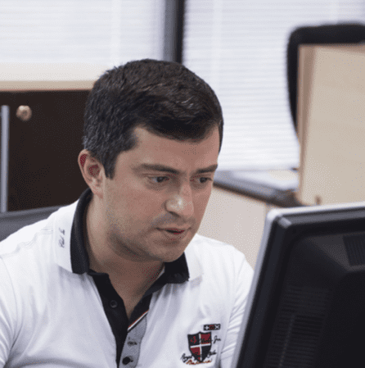
Mr PARK
Mr Park
36
Séoul
Célibataire sans enfant
Sans
Sales Leader chez Abercrombie
Technologie
Mobilité
Visa sans contact passe pas toujours
je suis toujours bloqué avec
ma visa wifi, c’est pénible !
Déjeune en street food et n’aime pas avoir du cash sur lui

Slide 18

BOB
BOB
30 ans
Sao Paulo
José (couple homo)
Sans
Mécanicien aéronautique
Jeu vidéo
j’assouvi ma passion de jeu vidéo tous les week end en festival de gaming
Essaye de faire son travail au mieux pour libérer du temps libre s-consacré aux jeux vidéo

Slide 19

JOHN
John
45 ans
Paris
marié
3 enfant
Pilote 20 ans expérience
basic en nelle technologie
Je consacre toutes mes capacités techniques à mon métier de pilote et je fuis les technologies à titre privé
Pas très motivé par les innovations tout en restant un excellent pilote pro

Slide 20
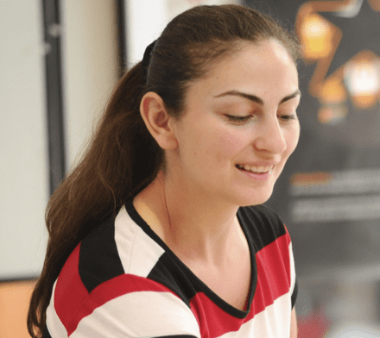
Marie Eve
Marie Eve T
40 ans
Ottawa
Mari
3 filles
sans
: faible
démocrate
passe le concours d’inspecteur de police pour la 4eme fois
j’y connais pas grand chose mais je veux faire un travail de police moderne
utilise déjà certaine technologie morpho

Slide 21

Cristella
Cristella
16 ans
Bogota
8 frères et sœurs son père est en prison
petit job à la sauvette
vient d’obtenir une bourse d’étude pour les USA
Problème avec de l’acide et n’a plus d’empreinte digitale
j’ai des problèmes familliaux mais je vais m’en sortir grace à l’école, les profs et le directeur de mon lycée
très douée, c’est la nouvelle génération de leader de demain

Slide 22
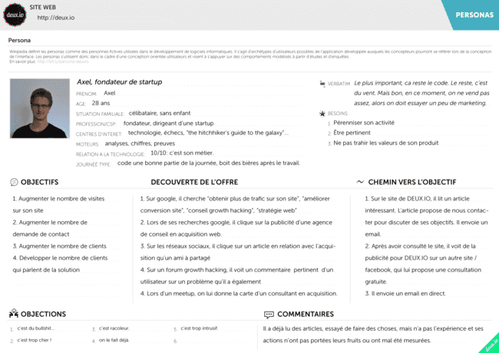

Slide 23
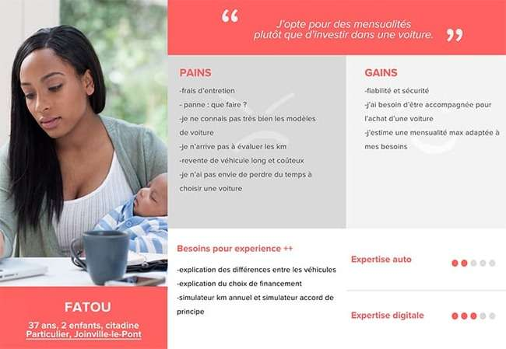

Slide 24
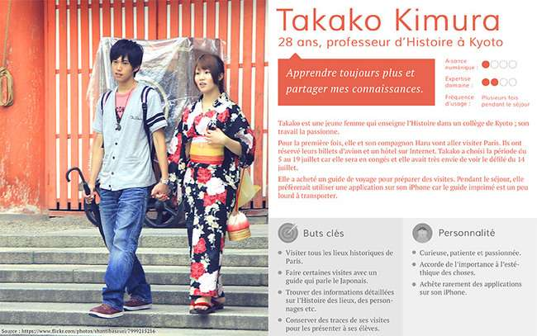

Slide 25
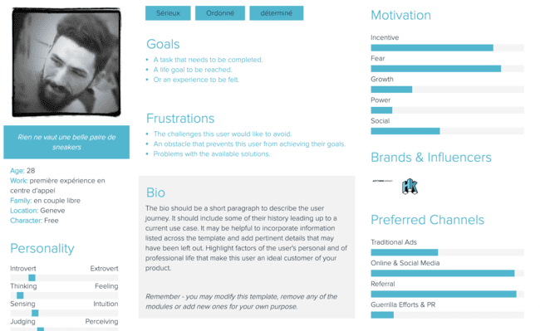
app.xtensio.com

Slide 26
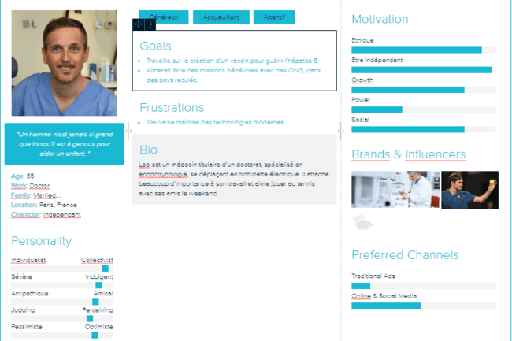

Slide 27
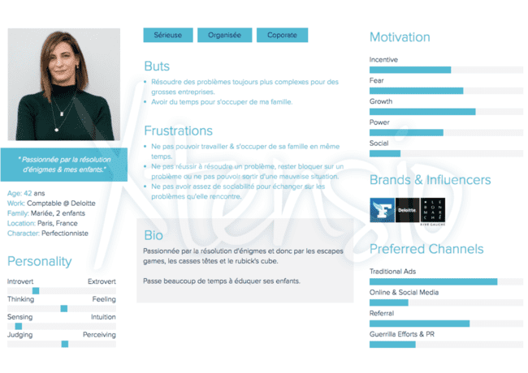
CLAIRE

Slide 28
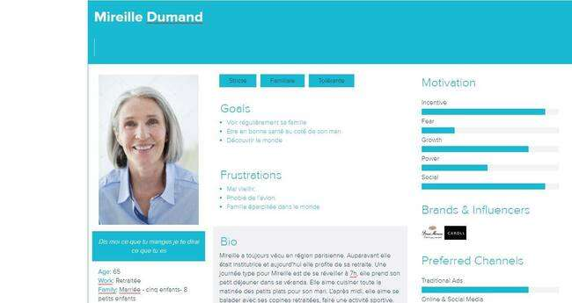

Slide 29
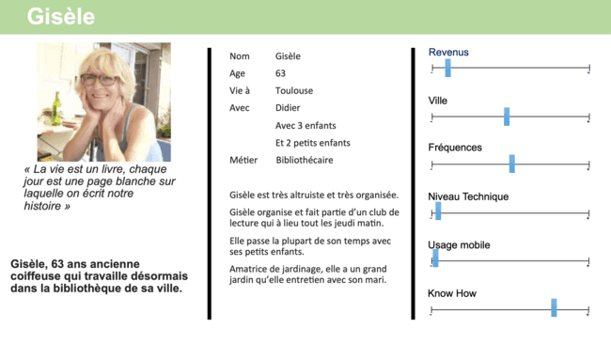

Slide 30
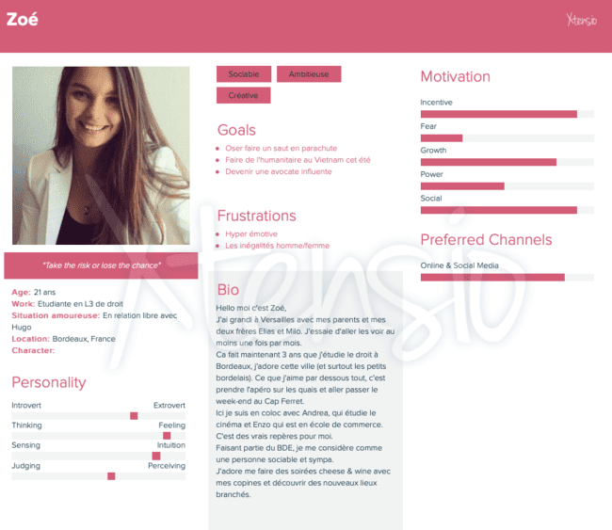

Slide 31
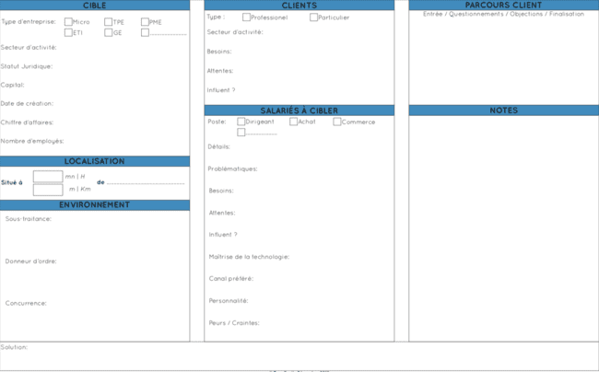

Slide 32
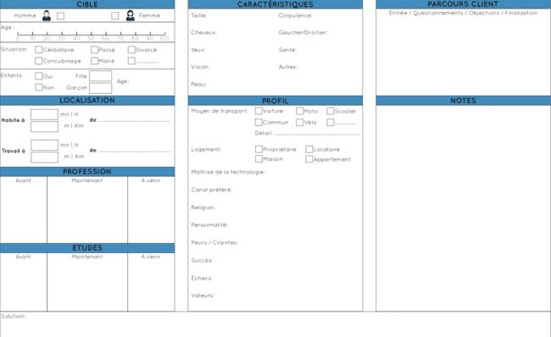

Slide 36



Slide 37


Slide 38
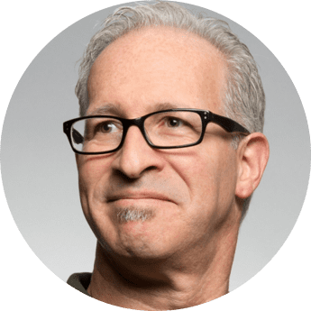
JEAN – Reverse Mentoring

Slide 39






JEAN – PROBLEMATIQUE RH : Reverse Mentoring
MERIEM - Recrutement
OLIVIER - leadership
PIERRE LOUIS - Les avantages salariaux
JARI - La formation
Annita - Onboarding

Slide 40
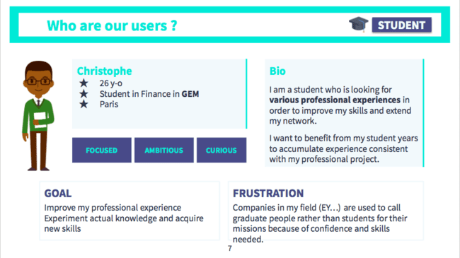

Slide 41
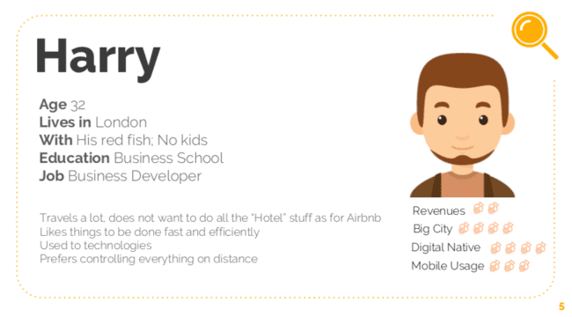

Slide 42
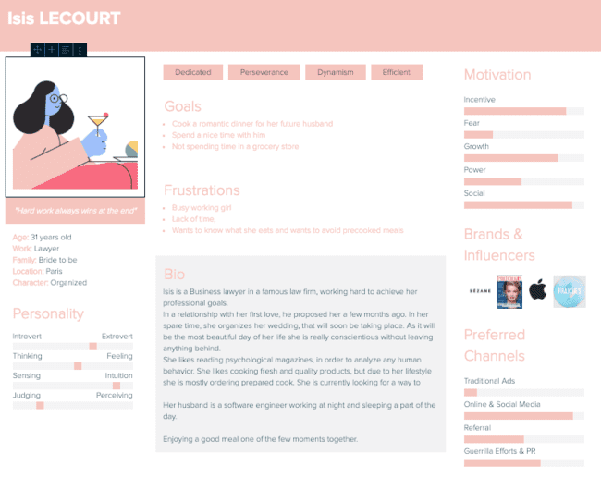

Slide 43
empathie

Slide 44
CARTE
EMPATHIE

Slide 45



Slide 46
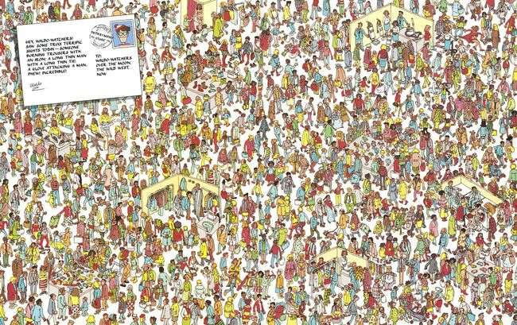
Notes:
Où est Charlie ? (Where's Wally?)

Slide 47
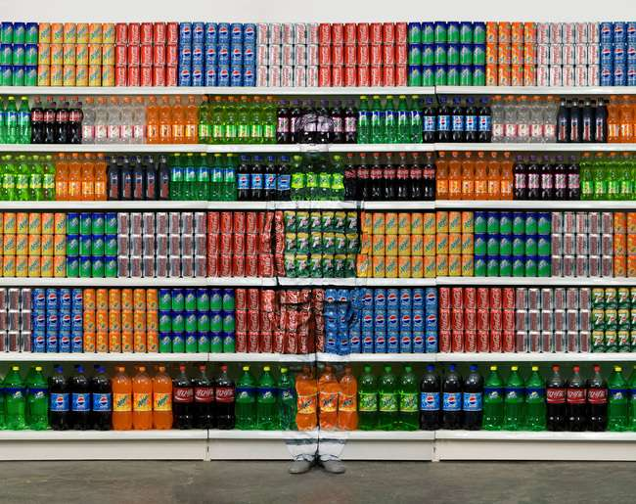

Slide 48
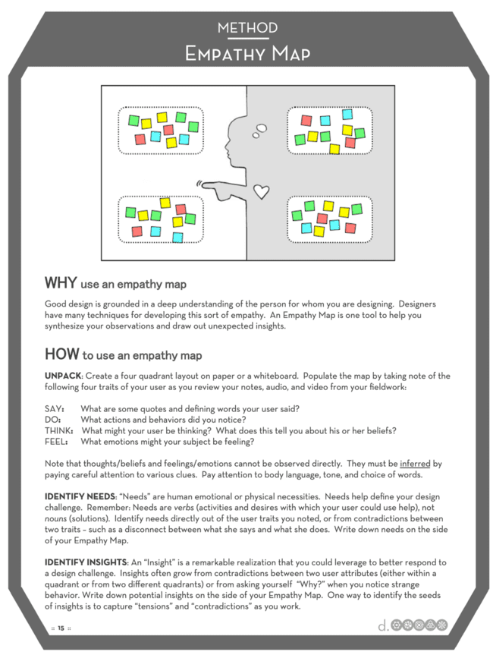
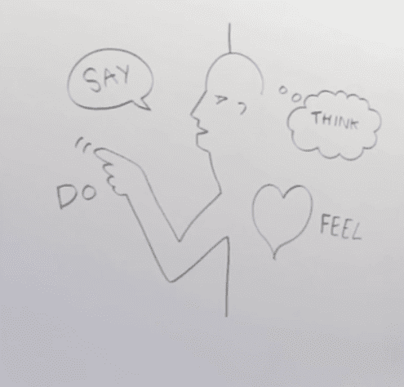

Slide 49
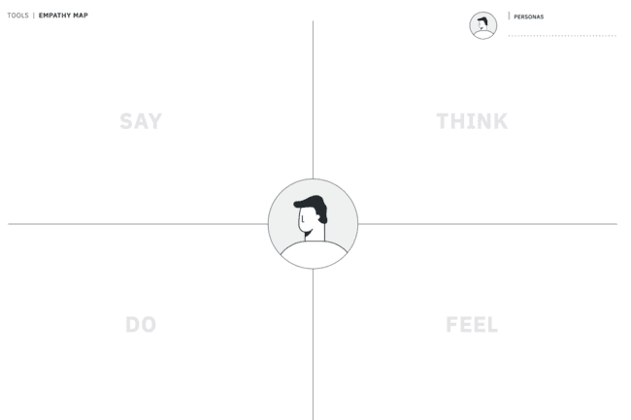

Slide 50
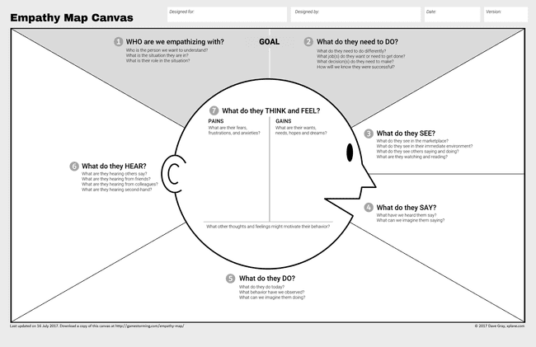

Slide 51
USER
STORY

Slide 52
USER
STORIES

Slide 53

User Stories (US)
Descriptions simples, claires et brèves de fonctions pour un utilisateur réel
Lien entre les utilisateurs, les designers, développeurs et chef de projets
En tant que…
Je veux ...
Pour ...
weloveusers.com/methodes/personas.html

Slide 54
Exemple de user stories
En tant que…
Je veux ...
Pour ...
En tant que…
Je veux ...
Pour ...
En tant que…
Je veux ...
Pour ...
En tant que…
Je veux ...
Pour ...
En tant que…
Je veux ...
Pour ...
En tant que…
Je veux ...
Pour ...
En tant que…
Je veux ...
Pour ...
En tant que…
Je veux ...
Pour ...
En tant que…
Je veux ...
Pour ...
En tant que…
Je veux ...
Pour ...
En tant que…
Je veux ...
Pour ...
En tant que…
Je veux ...
Pour ...
En tant que…
Je veux ...
Pour ...
En tant que…
Je veux ...
Pour ...
En tant que…
Je veux ...
Pour ...
En tant que…
Je veux ...
Pour ...
En tant que…
Je veux ...
Pour ...
En tant que…
Je veux ...
Pour ...
En tant que…
Je veux ...
Pour ...
En tant que…
Je veux ...
Pour ...

Slide 55
En tant que…
Je veux ...
Pour ...
En tant que…
Je veux ...
Pour ...
En tant que…
Je veux ...
Pour ...
En tant que…
Je veux ...
Pour ...
En tant que…
Je veux ...
Pour ...
En tant que…
Je veux ...
Pour ...
En tant que…
Je veux ...
Pour ...
En tant que…
Je veux ...
Pour ...
En tant que…
Je veux ...
Pour ...
En tant que…
Je veux ...
Pour ...
En tant que…
Je veux ...
Pour ...
En tant que…
Je veux ...
Pour ...

Slide 57
PARCOURS

Slide 58
PARCOURS
CLIENT

Slide 59





Slide 60


Slide 61




TimeLine
1999 2005 2007 2009 2011 2012 2013 2017 2019
…

Slide 62
Customer Journey

Slide 63
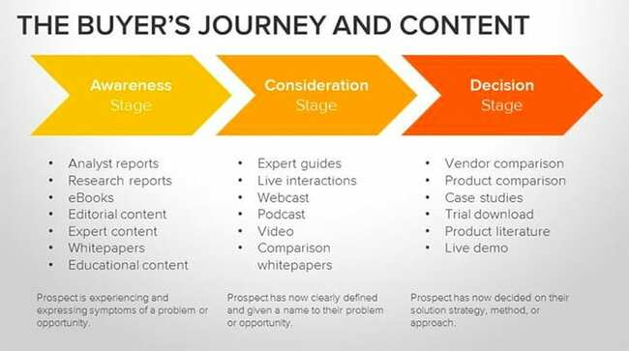

Slide 64
Nom du Touchpoint / Point de contact | 1 | 2 | 3 | 4 | 5 | 6 | 7 | 8 | 9
Channel / Canal
Interaction du client
Interaction de la marque
Avis du client perçu par le client
Décalage avec le positionnement voulu
Solutions et propositions d’amélioration

Slide 65
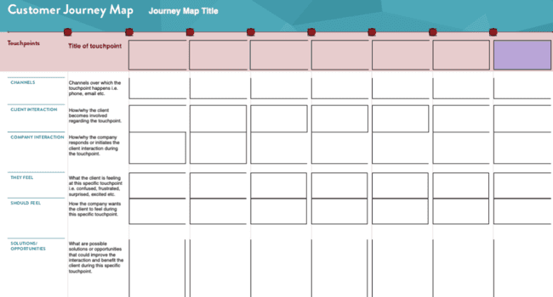

Slide 66
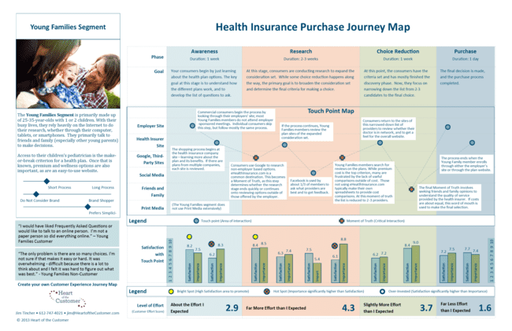

Slide 67
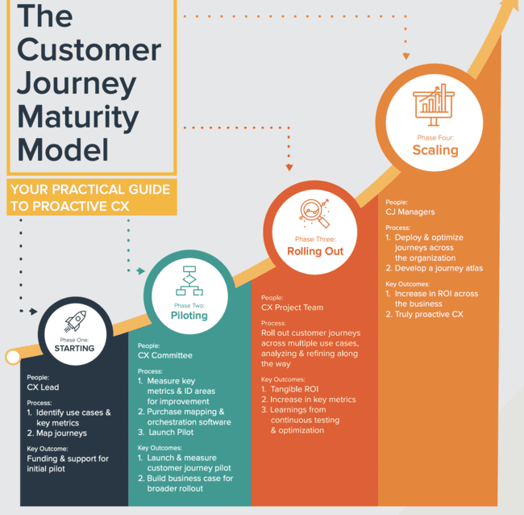

Slide 68
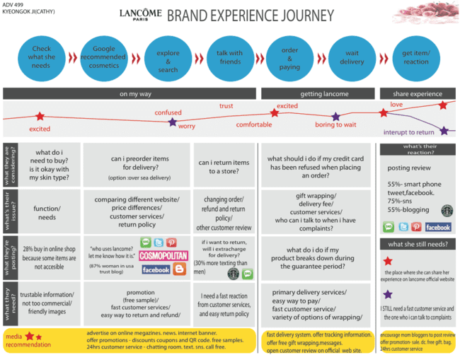

Slide 69
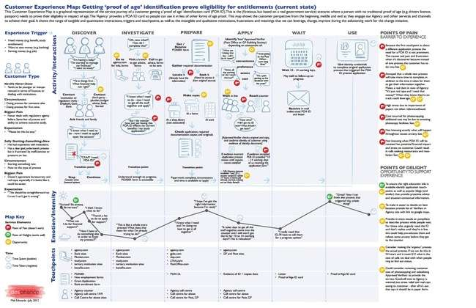

Slide 70
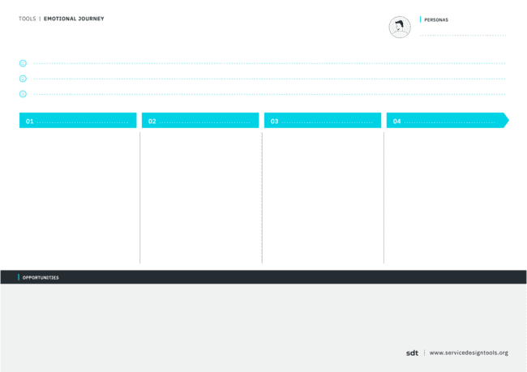

Slide 71
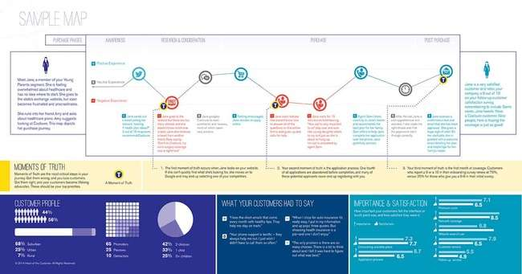

Slide 72
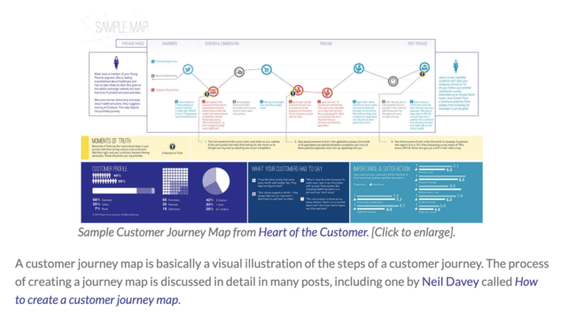

Slide 73
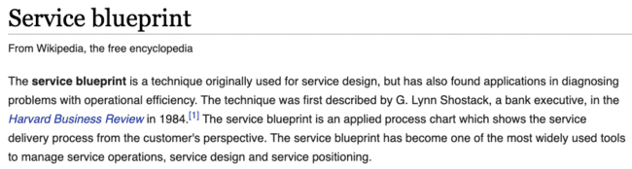
SERVICE
BLUEPRINT

Slide 74
SERVICE
CARTE

Slide 75
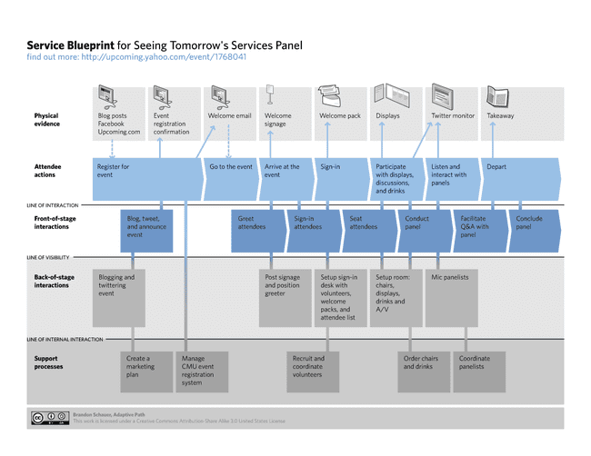

Slide 76
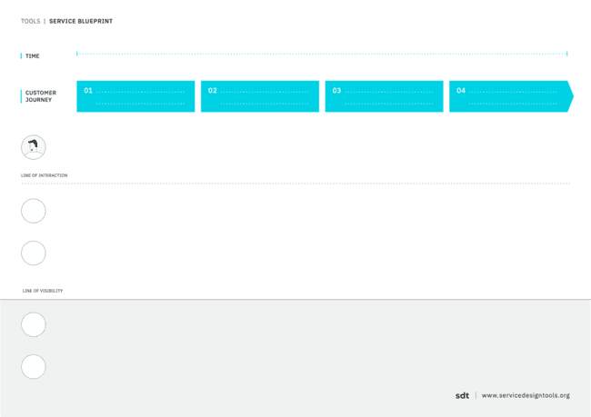

Slide 77
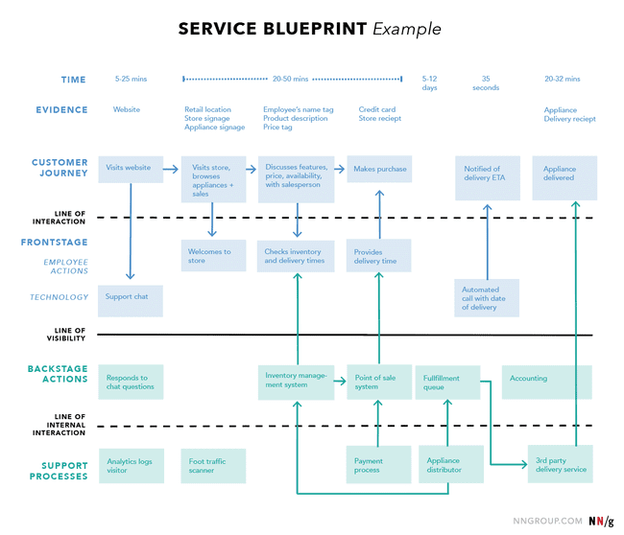

Slide 78
DISTRI-
BUTION

Slide 79
StoryBoard
Notes:
Storyboard

Slide 80
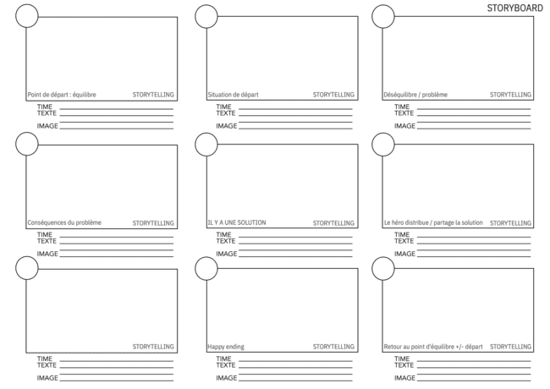
Notes:
Storyboard

